Slide 1
STAR: Steiner-Tree Approximation in Relationship Graphs
Gjergji Kasneci, Maya Ramanath, Mauro Sozio, Fabian M. Suchanek, Gerhard Weikum
Max-Planck Institute for Informatics, Database and Information Systems.
Saarbrücken, Germany
Gruppo 4:
Matteo Gelimeri – Mirco Mazzetti – Matteo Zanirati

Slide 2
Relationship Graph
Relationship Graph: modo semplice e flessibile per rappresentare la conoscenza, sottoforma di grafo.
Nodi → Entità
Archi → Relazioni
Etichette → Tipo della relazione
Peso di un arco → Forza della relazione
Film
type
0.99
actedIn
Il primo tragico Fantozzi
actedIn
0.97
0.88
Paolo Villaggio
Anna Mazzamauro

Slide 3
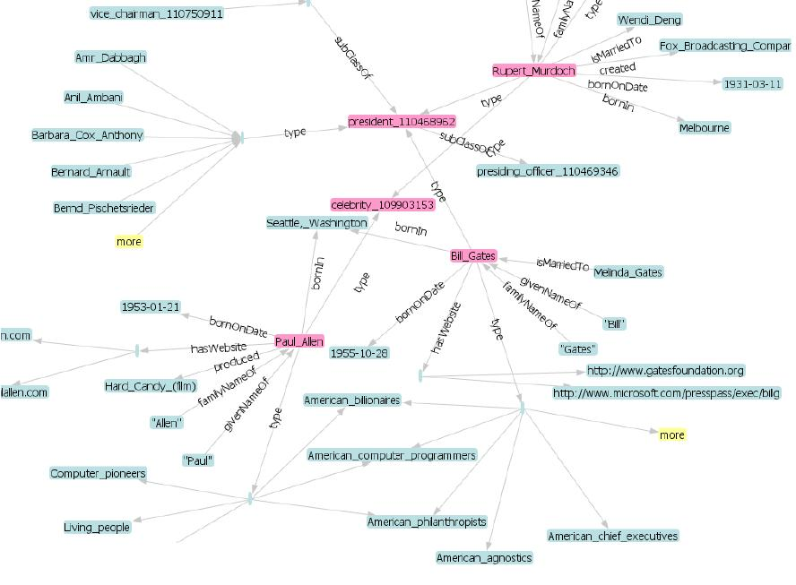
YAGO
YAGO è un relationship graph che memorizza, in milioni di nodi, le informazioni essenziali di Wikipedia sulle entità e sulle loro relazioni.

Slide 4
Relationship Search
Lo scenario generale in cui ci poniamo è la scoperta di conoscenza, contrapposta alla banale ricerca.
In particolare ci occupiamo di Relationship Search:
dato un insieme di due, tre o più entità (nodi), trovare efficientemente le più strette relazioni (archi o percorsi) che le collegano.
Inoltre, vogliamo le top-k risposte classificate secondo un determinato criterio.
Esempi:
Che relazione c’è tra Quentin Tarantino ed il film Grease?
Che relazione c’è tra Max Planck, Arnold Schwarzenegger e la Germania?
Che relazione c’è tra Silvio Berlusconi, Zio Paperone, Montgomery Burns e Bill Gates?

Slide 5
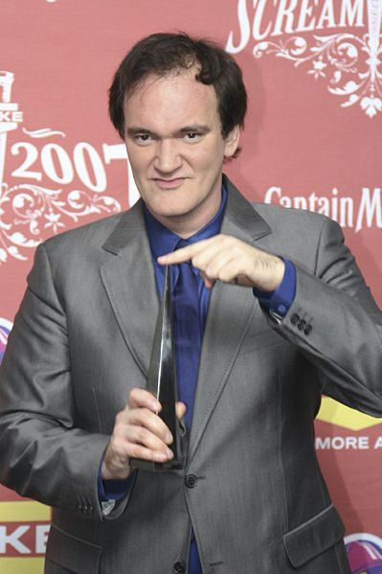
Relationship Search:
Che relazione c’è tra Quentin Tarantino ed il film Grease?
Chiediamolo a NAGA, il motore di ricerca di YAGO che utilizza STAR per la relationship search
?

Slide 6
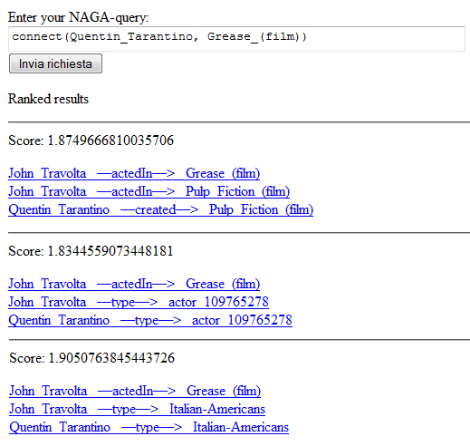
Relationship Search:
Che relazione c’è tra Quentin Tarantino ed il film Grease?
Director
type
type
Quentin Tarantino
type
created
Italian-Americans
Actor
Pulp Fiction
type
type
actedIn
Jhon Travolta
actedIn
Grease

Slide 7
Relationship Search:
Che relazione c’è tra Quentin Tarantino ed il film Grease?
Director
type
type
Quentin Tarantino
type
created
Italian-Americans
Actor
Pulp Fiction
type
type
actedIn
Jhon Travolta
actedIn
Grease

Slide 8
Relationship Search:
Che relazione c’è tra Quentin Tarantino ed il film Grease?
Director
type
type
Quentin Tarantino
type
created
Italian-Americans
Actor
Pulp Fiction
type
type
actedIn
Jhon Travolta
actedIn
Grease

Slide 9
Relationship Search:
Che relazione c’è tra Quentin Tarantino ed il film Grease?
Director
type
type
Quentin Tarantino
type
created
Italian-Americans
Actor
Pulp Fiction
type
type
actedIn
Jhon Travolta
actedIn
Grease

Slide 10
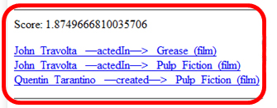
Relationship Search
Un singolo risultato può essere rappresentato come un albero con tutte le entità di ingresso della query collegate fra loro.
Ogni singolo albero risultato della query è classificabile in base al peso degli archi.
Il problema della relationship search è quindi equivalente alla ricerca dei top-k alberi risultato, per una data query.
Pulp Fiction
actedIn
created
Jhon Travolta
actedIn
Quentin Tarantino
Grease

Slide 11
Steiner-Tree Problem (STP)
Formalmente questo problema è il calcolo dei k-Steiner trees di costo minimo.
Dati:
un grafo G (V, E), con un insieme di nodi V e un insieme di archi E;
w: E → R⁺ che denota una funzione di peso degli archi non-negativa;
un insieme di nodi V' ⊆ V detti terminali, |V' | ≥ 2;
trovare i top-k sottoalberi di costo minimo di G che contengono tutti i terminali, dove il costo di un sottoalbero è definito come la somma dei pesi degli archi che gli appartengono.
In altre parole, bisogna trovare la connessione più stretta tra 2 o più nodi di un grafo.

Slide 12
Approximation Ratio
Nella pratica si ha spesso a che fare con grafi di grandi dimensioni (a volte con milioni di nodi e archi).
Servono soluzioni qualitativamente buone ed efficienti.
Il problema è però NP-Hard,vi sono state quindi molte ricerche per trovare soluzioni approssimate.
La qualità di un algoritmo approssimato per l’STP è misurato dall'approximation ratio, cioè dal rapporto tra il peso dell'albero dato dall'algoritmo approssimato e lo Steiner tree ottimo:

Slide 13
Strategie Precedenti
Dynamic Programming:
Si basa sulla risoluzione di un problema complesso dividendolo in sottoproblemi più semplici.
Considera tutti i sottoinsiemi di terminali e su di essi calcola i risultati ottimi;
Calcola il risultato finale per tutti i terminali attraverso i risultati parziali precedentemente ottenuti.
Ha il limite che i grafi devono essere di dimensioni moderate.
Approcci:
-DPBF: approximation-ratio: ottimale.
Distance Network Heuristic (DNH):
Costruisce un grafo completo, sui nodi terminali, dove ogni arco rappresenta il cammino di costo minimo fra i due nodi connessi.
Calcola il minimum spanning tree (MST) per trovare la soluzione.
Approcci:
DNH: approx-ratio O(2*(1 -1/n))
BANKS I: approximation-ratio O(n)
BANKS II: approximation-ratio O(n).
Span and Cleanup:
Costruisce lo spanning tree minimo sui terminali partendo da un terminale arbitrario e attraversando tutto l’albero fino a ricoprire tutti i terminali.
Elimina i nodi ridondanti.
Local Search:
Si trova una soluzione iniziale in modo veloce;
Si migliorata iterativamente la soluzione attuale prendendo in considerazione diversi nodi che possono migliorare il costo dell'albero.
Partition and Index:
Divide l’ albero in blocchi
Costruisce indici per i cammini di costo minimo fra i blocchi e all’ interno dei singoli blocchi.
Approcci implementativi:
-BLINKS

Slide 14
STAR
STAR sfrutta il fatto che molti grafi hanno annotazioni semantiche quali etichette di nodo e di arco che possono indicare una tassonomia.
E’ in grado di sfruttare tale scheletro tassonomico, ove disponibile, per trovare in modo più efficiente una soluzione approssimata.
STAR → combinazione di metodi euristici e Local Search.
2FASI:
1) si costruisce rapidamente un primo albero che interconnette tutti i nodi terminali;
2) si mira a migliorare iterativamente l'albero corrente analizzando, ed eventualmente tagliando, i suoi vicini.

Slide 15
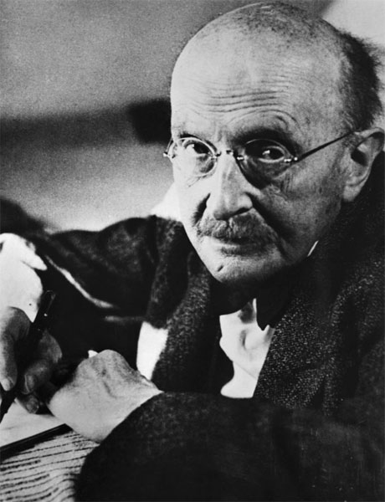
STAR
Che relazione c’è tra Max Planck, Arnold Schwarzenegger e la Germania?
studiamo il comportamento di STAR in riferimento a questo esempio…
?

Slide 16
STAR: Fase 1
Si considerano tutti i terminali e da ognuno di essi si fa partire un’esplorazione breadth-first.
Si esegue un passo di esplorazione per un terminale e poi si passa ad un altro, secondo una politica round-robin.
Non appena due diverse esplorazioni si incontrano in un nodo, una parte del risultato viene costruita.
enitity
Nodo Terminale
person
Nodo Normale
organization_unit
Nodo Esplorato
scientist
physicist
politician
actor
state
Mark_Planck
Arnlod_Schwarzenegger
Angela_Merkel
Germany

Slide 17
STAR: Fase 1
Si considerano tutti i terminali e da ognuno di essi si fa partire un’esplorazione breadth-first.
Si esegue un passo di esplorazione per un terminale e poi si passa ad un altro, secondo una politica round-robin.
Non appena due diverse esplorazioni si incontrano in un nodo, una parte del risultato viene costruita.
enitity
Nodo Terminale
person
Nodo Normale
organization_unit
Nodo Esplorato
scientist
physicist
politician
actor
state
Mark_Planck
Arnlod_Schwarzenegger
Angela_Merkel
Germany

Slide 18
STAR: Fase 1
Si considerano tutti i terminali e da ognuno di essi si fa partire un’esplorazione breadth-first.
Si esegue un passo di esplorazione per un terminale e poi si passa ad un altro, secondo una politica round-robin.
Non appena due diverse esplorazioni si incontrano in un nodo, una parte del risultato viene costruita.
enitity
Nodo Terminale
person
Nodo Normale
organization_unit
Nodo Esplorato
scientist
physicist
politician
actor
state
Mark_Planck
Arnlod_Schwarzenegger
Angela_Merkel
Germany

Slide 19
STAR: Fase 1
Si considerano tutti i terminali e da ognuno di essi si fa partire un’esplorazione breadth-first.
Si esegue un passo di esplorazione per un terminale e poi si passa ad un altro, secondo una politica round-robin.
Non appena due diverse esplorazioni si incontrano in un nodo, una parte del risultato viene costruita.
enitity
Nodo Terminale
person
Nodo Normale
organization_unit
Nodo Esplorato
scientist
physicist
politician
actor
state
Mark_Planck
Arnlod_Schwarzenegger
Angela_Merkel
Germany

Slide 20
STAR: Fase 1
Si considerano tutti i terminali e da ognuno di essi si fa partire un’esplorazione breadth-first.
Si esegue un passo di esplorazione per un terminale e poi si passa ad un altro, secondo una politica round-robin.
Non appena due diverse esplorazioni si incontrano in un nodo, una parte del risultato viene costruita.
enitity
Nodo Terminale
person
Nodo Normale
organization_unit
Nodo Esplorato
scientist
physicist
politician
actor
state
Mark_Planck
Arnlod_Schwarzenegger
Angela_Merkel
Germany

Slide 21
STAR: Fase 1
Si considerano tutti i terminali e da ognuno di essi si fa partire un’esplorazione breadth-first.
Si esegue un passo di esplorazione per un terminale e poi si passa ad un altro, secondo una politica round-robin.
Non appena due diverse esplorazioni si incontrano in un nodo, una parte del risultato viene costruita.
enitity
Nodo Terminale
person
Nodo Normale
organization_unit
Nodo Esplorato
scientist
physicist
politician
actor
state
Mark_Planck
Arnlod_Schwarzenegger
Angela_Merkel
Germany

Slide 22
STAR: Fase 1
Si considerano tutti i terminali e da ognuno di essi si fa partire un’esplorazione breadth-first.
Si esegue un passo di esplorazione per un terminale e poi si passa ad un altro, secondo una politica round-robin.
Non appena due diverse esplorazioni si incontrano in un nodo, una parte del risultato viene costruita.
enitity
Nodo Terminale
person
Nodo Normale
organization_unit
Nodo Esplorato
scientist
physicist
Albero Finale
politician
actor
state
Mark_Planck
Arnlod_Schwarzenegger
Angela_Merkel
Germany

Slide 23
STAR: Fase 1
A differenza di altri algoritmi come BANKS I, in questa fase, STAR può sfruttare le informazioni tassonomiche per costruire molto più velocemente un primo albero, ad esempio, esplorando solo gli archi etichettati da relazioni tassonomiche come type o subClassOf, come nel caso di YAGO.
enitity
Nodo Terminale
subclassOf
subclassOf
person
subclassOf
organization_unit
scientist
subclassOf
subclassOf
subclassOf
subclassOf
physicist
politician
actor
state
type
type
type
type
type
type
Arnlod_Schwarzenegger
Mark_Planck
chancellorOf
Germany
Angela_Merkel

Slide 24
STAR: Fase 1
A differenza di altri algoritmi come BANKS I, in questa fase, STAR può sfruttare le informazioni tassonomiche per costruire molto più velocemente un primo albero, ad esempio, esplorando solo gli archi etichettati da relazioni tassonomiche come type o subClassOf, come nel caso di YAGO.
enitity
Nodo Terminale
subclassOf
subclassOf
person
subclassOf
organization_unit
scientist
subclassOf
subclassOf
subclassOf
Albero Finale
subclassOf
physicist
politician
actor
state
type
type
type
type
type
type
Arnlod_Schwarzenegger
Mark_Planck
chancellorOf
Germany
Angela_Merkel

Slide 25
STAR: Fase 2
Miglioramento iterativo dell'attuale albero sostituendo alcuni percorsi nell' albero con nuovi percorsi di peso inferiore ottenuti dal grafo sottostante.
Terminologia:
G(V, E)= grafo con un insieme di nodi V e un insieme di archi E;
w: E -> R⁺= funzione di peso degli archi non-negativa;
un insieme di nodi V' ⊆ V detti terminali, |V' | ≥ 2;
Sia T l’albero che interconnette tutti i nodi di V' costruito nella fase1.
Definiamo:
steiner node = nodo in T che non appartiene a V’.
fixed node = un nodo in T che è
un nodo terminale o
uno steiner node che ha grado >=3(cioè che ha almeno 3 archi dato che il grafo non è orientato).
S
terminale
F
F
fixed node
F
F
F
S
steiner node

Slide 26
STAR: Fase 2
Terminologia:
G(V, E)= grafo con un insieme di nodi V e un insieme di archi E;
w: E -> R⁺= funzione di peso degli archi non-negativa;
un insieme di nodi V' ⊆ V detti terminali, |V' | ≥ 2;
Sia T l’albero che interconnette tutti i nodi di V' costruito nella fase1.
Definiamo:
loose path (lp) percorso di lunghezza minima fra 2 estremi che sono fixed node.
Un lp ha la proprietà di avere nodi intermedi che sono solo steiner node di grado 2.
Intuitivamente un lp è un percorso candidato alla sostituzione durante il processo di miglioramento mentre i nodi fissi sono i nodi candidati a rimanere anche nel risultato finale.
loose path
S
terminale
F
F
fixed node
F
F
F
S
steiner node

Slide 27
STAR: Fase 2
S
enitity
F
person
S
S
organization_unit
scientist
S
S
physicist
politician
actor
state
S
F
Arnlod_Schwarzenegger
Mark_Planck
F
F
Germany
Angela_Merkel
Nodo Terminale
F
fixed node
S
steiner node
loose path

Slide 28
STAR: Algoritmo di miglioramento dell’albero
S
S
In ogni iterazione si elimina il loose path lp di peso massimo dall'albero corrente T.
Di conseguenza T è scomposto in due componenti T1 e T2. Il nuovo albero T’ si ottiene collegando T1 e T2 attraverso un percorso che è più breve di lp.
lp
F
S
S
F
T
S
S
S
S
F
S
S
F
S
S
F
S
S
S
S
S
F
S
T’
T1
T2

Slide 29
STAR: Algoritmo di miglioramento dell’albero
Algorithm: improveTree(T, V’)
1: priorityQueue Q = LP(T) //ordered by decreasing weight
2: while Q.notEmpty() do
3: lp = Q.dequeue()
4: T’ ← Replace(lp, T)
5: if w(T’) < w(T) then
6: T = T’
7: Q = LP(T) //ordered by decreasing weight
8: end if
9: end while
10: return T
La coda Q contiene tutti gli lp in ordine decrescente di peso, in modo che il primo estratto sia quello più pesante e il miglioramento ad ogni passo sia quindi il migliore possibile.
Il metodo Replace(lp, T) elimina il loose path lp da T. Questa rimozione divide T in due sottoalberi T1 e T2. Si determina il percorso più breve in G che collega T1 a T2, e si riuniscono i due alberi con il nuovo lp, ottenendo un nuovo albero T'.
Replace(lp, T) chiama un altro metodo, chiamato findShortestPath(V(T1), V(T2), lp), trova il percorso più breve per unire T1 con T2.
L’ albero che non ha lp migliorabili è quello finale.

Slide 30
STAR: Shortest Path
dx(v) è la distanza del nodo v dal nodo più vicino appartenente a V(Tx).
Algorithm: findShortestPath(V(T1), V(T2), lp)
1: for all v ϵ V do
2: if v ϵ V(T1) then d1(v) = 0 else d1(v) = ∞
3: if v ϵ V(T2) then d2(v) = 0 else d2(v) = ∞
4: end for
5: PriorityQueue Q1 = V(T1) //ordered by inc. distance d1
6: PriorityQueue Q2 = V(T2) //ordered by inc. distance d2
7: current=1;
8: other=2;
9: repeat
10: if fringe(Qother)< fringe(Qcurrent) then
11: swap(current, other)
12: end if
13: v = Qcurrent.dequeue()
14: if dcurrent(v) ≥ w(lp) then
15: break
16: end if
17: for all (v, v’) ϵ E do
18: if v’ has been dequeued from Qcurrent then
19: continue
20: end if
21: if dcurrent(v’) > dcurrent(v) + w(v, v’) then
22: dcurrent(v’) = dcurrent(v) + w(v, v’)
23: v’.predecessorcurrent = v
24: end if
25: Qcurrent.enqueue(v’)
26: end for
27: until Q1 = Ø or Q2 = Ø or v ϵ V(Tother)
28: return path connecting T1 and T2
current è l’ indice della coda che ha un numero minimo di nodi, quella che verrà espansa nel passo corrente; other è l’ altro indice.
Ad ogni iterazione controlla la condizione ed eventualmente inverte current e other.
Non appena l'iteratore Qcurrent incontra un nodo v che ha una distanza maggiore o uguale al peso di lp , l‘espansione si ferma.→ Upper Bound
Itera su tutti i vicini v’ del nodo v estratto da Q.
Se la distanza di v’ cala passando per v, v diventa predecessore di v’ e aggiorna la distanza dalla sorgente con quella del nuovo path.

Slide 31
findShortestPath( V(T1), V(T2) , lp)
enitity
0.99
0.99
person
0.99
organization_unit
scientist
0.99
0.99
0.99
physicist
politician
state
0.95
0.95
0.95
Mark_Planck
Arnlod_Schwarzenegger
Germany

Slide 32
findShortestPath( V(T1), V(T2) , lp)
person
0.99
scientist
0.99
0.99
physicist
politician
0.95
0.95
Mark_Planck
Arnlod_Schwarzenegger
T1
Germany
T2

Slide 33
findShortestPath( V(T1), V(T2) , lp)
enitity
d1 = inf
d2 = inf
Passo N: 0
0.99
0.99
person
d1 = 0
d2 = inf
0.99
organization_unit
d1 = 0
d2 = inf
scientist
0.99
d1 = inf
d2 = inf
0.99
0.99
0.99
d1 = inf
d2 = inf
physicist
d1 = 0
d2 = inf
politician
d1 = 0
d2 = inf
actor
state
d1 = inf
d2 = inf
0.95
0.95
0.95
0.95
0.95
0.95
Mark_Planck
Arnlod_Schwarzenegger
d1 = 0
d2 = inf
d1 = 0
d2 = inf
0.96
Germany
Angela_Merkel
d1 = inf
d2 = 0
d1 = inf
d2 = inf
Q1 = {Mark Plank, Arnold Schwarzenegger,
physicist, politician, scientist, person}
Q2 = {Germany}

Slide 34
findShortestPath( V(T1), V(T2) , lp)
enitity
d1 = inf
d2 = inf
Passo N: 1
0.99
0.99
person
d1 = 0
d2 = inf
0.99
organization_unit
d1 = 0
d2 = inf
scientist
0.99
d1 = inf
d2 = inf
0.99
0.99
0.99
d1 = inf
d2 = inf
physicist
d1 = 0
d2 = inf
politician
d1 = 0
d2 = inf
actor
state
d1 = inf
d2 = 0.95
0.95
pre1 = ???
pre2 = Germany
0.95
0.95
0.95
0.95
0.95
Mark_Planck
Arnlod_Schwarzenegger
d1 = 0
d2 = inf
d1 = 0
d2 = inf
0.96
Germany
Angela_Merkel
d1 = inf
d2 = 0
d1 = inf
d2 = 0.95
pre1 = ???
pre2 = Germany
Q2 = {Germany}
Q1 = {Mark Plank, Arnold Schwarzenegger,
physicist, politician, scientist, person}
→ Q2 = {state, Angela_M}

Slide 35
findShortestPath( V(T1), V(T2) , lp)
enitity
d1 = inf
d2 = inf
Passo N: 2
0.99
0.99
person
d1 = 0
d2 = inf
0.99
organization_unit
d1 = 0
d2 = inf
scientist
0.99
d1 = inf
d2 = 1.94
0.99
0.99
pre1 = ???
pre2 = state
0.99
d1 = inf
d2 = inf
physicist
d1 = 0
d2 = inf
politician
d1 = 0
d2 = inf
actor
state
d1 = inf
d2 = 0.95
0.95
pre1 = ???
pre2 = Germany
0.95
0.95
0.95
0.95
0.95
Mark_Planck
Arnlod_Schwarzenegger
d1 = 0
d2 = inf
d1 = 0
d2 = inf
0.96
Germany
Angela_Merkel
d1 = inf
d2 = 0
d1 = inf
d2 = 0.95
pre1 = ???
pre2 = Germany
Q2 = {state, Angela_M}
Q1 = {Mark Plank, Arnold Schwarzenegger,
physicist, politician, scientist, person}
→ Q2 = {Angela_M, org._unit}

Slide 36
findShortestPath( V(T1), V(T2) , lp)
enitity
d1 = inf
d2 = inf
Passo N: 3
0.99
0.99
person
d1 = 0
d2 = inf
0.99
organization_unit
d1 = 0
d2 = inf
scientist
0.99
d1 = inf
d2 = 1.94
0.99
pre1 = this
pre2 = Angela_M.
0.99
pre1 = ???
pre2 = state
0.99
d1 = inf
d2 = inf
physicist
d1 = 0
d2 = 1.91
politician
d1 = 0
d2 = 1.91
actor
state
d1 = inf
d2 = 0.95
pre1 = this
pre2 = Angela_M.
0.95
pre1 = ???
pre2 = Germany
0.95
0.95
0.95
0.95
0.95
Mark_Planck
Arnlod_Schwarzenegger
d1 = 0
d2 = inf
d1 = 0
d2 = inf
0.96
Germany
Angela_Merkel
d1 = inf
d2 = 0
d1 = inf
d2 = 0.95
pre1 = ???
pre2 = Germany
Q2 = {Angela_M, org._unit}
Q1 = {Mark Plank, Arnold Schwarzenegger,
physicist, politician, scientist, person}
Q2 = {physicist, politician,
org._unit}

Slide 37
findShortestPath( V(T1), V(T2) , lp)
enitity
d1 = inf
d2 = inf
Passo N: 4
0.99
0.99
person
d1 = 0
d2 = inf
0.99
organization_unit
d1 = 0
d2 = inf
scientist
0.99
d1 = inf
d2 = 1.94
0.99
pre1 = this
pre2 = Angela_M.
0.99
pre1 = ???
pre2 = state
0.99
d1 = inf
d2 = inf
physicist
d1 = 0
d2 = 1.91
politician
d1 = 0
d2 = 1.91
actor
state
d1 = inf
d2 = 0.95
pre1 = this
pre2 = Angela_M.
0.95
pre1 = ???
pre2 = Germany
0.95
0.95
0.95
0.95
0.95
Mark_Planck
Arnlod_Schwarzenegger
d1 = 0
d2 = inf
d1 = 0
d2 = inf
0.96
Germany
Q1 = {Mark Plank, Arnold Schwarzenegger,
physicist, politician, scientist, person}
Angela_Merkel
d1 = inf
d2 = 0
d1 = inf
d2 = 0.95
pre1 = ???
pre2 = Germany
Q2 = {physicist, politician,
org._unit}
Da Q2 abbiamo estratto physicist che appartiene a T1
→ Abbiamo trovato il percorso minimo da T1 a T2!

Slide 38
findShortestPath( V(T1), V(T2) , lp)
enitity
d1 = inf
d2 = inf
Passo N: 4
0.99
0.99
person
d1 = 0
d2 = inf
0.99
organization_unit
d1 = 0
d2 = inf
scientist
0.99
d1 = inf
d2 = 1.94
0.99
pre1 = this
pre2 = Angela_M.
0.99
pre1 = ???
pre2 = state
0.99
d1 = inf
d2 = inf
physicist
d1 = 0
d2 = 1.91
politician
d1 = 0
d2 = 1.91
actor
state
d1 = inf
d2 = 0.95
pre1 = this
pre2 = Angela_M.
0.95
pre1 = ???
pre2 = Germany
0.95
0.95
0.95
0.95
0.95
Mark_Planck
Arnlod_Schwarzenegger
d1 = 0
d2 = inf
d1 = 0
d2 = inf
0.96
Germany
Q1 = {Mark Plank, Arnold Schwarzenegger,
physicist, politician, scientist, person}
Angela_Merkel
d1 = inf
d2 = 0
d1 = inf
d2 = 0.95
pre1 = ???
pre2 = Germany
Q2 = {physicist, politician,
org._unit}
Da Q2 abbiamo estratto physicist che appartiene a T1
→ Abbiamo trovato il percorso minimo da T1 a T2!

Slide 39
findShortestPath( V(T1), V(T2) , lp)
enitity
0.99
0.99
person
0.99
organization_unit
scientist
0.99
0.99
0.99
politician
physicist
state
0.95
0.95
Arnlod_Schwarzenegger
0.95
Mark_Planck
Germany
W(T) = 8.79
physicist
politician
0.95
0.95
0.95
W(T’) = 4.96
Mark_Planck
0.95
Arnlod_Schwarzenegger
0.96
Germany
Angela_Merkel

Slide 40
STAR: Vantaggi Shortest Path
Ci sono solo 2 code, a differenza di altri algoritmi che ne avevano una per ogni nodo query e quindi il costo per mantenere le strutture dati è minore.
Algorithm: findShortestPath(V(T1), V(T2), lp)
1: for all v ϵ V do
2: if v ϵ V(T1) then d1(v) = 0 else d1(v) = ∞
3: if v ϵ V(T2) then d2(v) = 0 else d2(v) = ∞
4: end for
5: PriorityQueue Q1 = V(T1) //ordered by inc. distance d1
6: PriorityQueue Q2 = V(T2) //ordered by inc. distance d2
7: current=1;
8: other=2;
9: repeat
10: if fringe(Qother) < fringe(Qcurrent) then
11: swap(current, other)
12: end if
13: v = Qcurrent.dequeue()
14: if dcurrent(v) ≥ w(lp) then
15: break
16: end if
17: for all (v, v’) ϵ E do
18: if v’ has been dequeued from Qcurrent then
19: continue
20: end if
21: if dcurrent(v’) > dcurrent(v) + w(v, v’) then
22: dcurrent(v’) = dcurrent(v) + w(v, v’)
23: v’.predecessorcurrent = v
24: end if
25: Qcurrent.enqueue(v’)
26: end for
27: until Q1 = Ø or Q2 = Ø or v ϵ V(Tother)
28: return path connecting T1 and T2
Partendo dall’ lp più pesante si ha un pruning di nodi maggiore ad ogni passo!
Non è assegnata una priorità statica alle code e l’ espansione risulta più bilanciata.
Tutto ciò, unito ad una creazione più veloce di un albero iniziale nella prima fase, porta ad una generazione molto efficiente del risultato!

Slide 41
STAR: Approximatio ratio e complessità
E’ dimostrabile che:
l'approximation ratio per il costo dello Steiner Tree finale restituito da STAR è:
dove N è il numero di nodi terminali.
E’ quindi indipendente dall' albero prodotto nella prima fase, che può essere costruito nel modo più veloce possibile.
l’ algoritmo ha una complessità teorica pseudo-polinomiale ma nei casi pratici è ancora più efficiente.

Slide 42
STAR: top-k alberi approssimati.
Algorithm: getTopK(T, k)
1: Q:= priority Queue of trees
2: T = improveTree(T,V’)
3: Q.enqueue(T)
4: while Q.size<k do
5: T’=relax(T, ε)
6: T’=improveTree’(T’,V’)
7: T=reweight(T’)
8: Q.enqueue(T)
9: end while
Si parte da T che è il risultato della fase 2.
Q viene utilizzata per memorizzare i top-k steiner tree approssimati.
ottiene il top-1 steiner-tree e lo inserisce in coda.
Itero continuiando a generare dei nuovi alberi, ottenuti rilassando artificialmente i pesi dei loose path dell’ultimo albero inserito in coda, aumentendo ogni arco di un ε> 0.
Si cerca di migliorare T’ con un nuovo metodo improveTree’(T’,V’), una piccola modifica del precedente improveTree(T,V’), che garantisce che almeno un loose path di T’ venga sostituito.
Con il metodo reweight(T’) infine si ripristinano i pesi, che prima sono stati modificati, al loro valore originale.

Slide 43
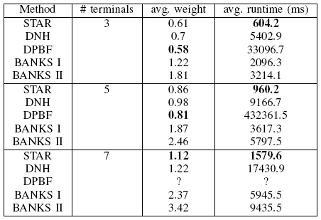
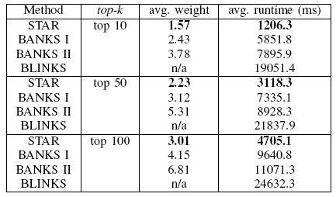
Risultati Sperimentali
Confronti sul database DBLP (pubblicazioni scientifiche) in memoria principale:
Top -1:
(60 query random per slot)
Top - k:
(60 query random per slot, 5 terminali per query)
STAR ha risultati nettamente migliori rispetto agli altri algoritmi, soprattutto nel top – k, sia in termini di tempi che di costo dell’albero.

Slide 44
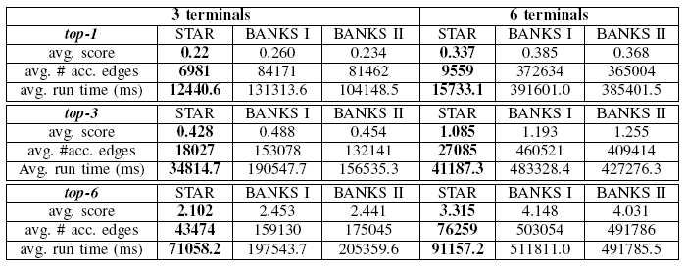
Risultati Sperimentali
Confronti su YAGO:
Database molto vasto (> 1 milione di nodi, 14 milioni di archi) → non è possibile caricarlo in memoria principale ed è necessario accedere a disco.
(30 query random per slot - usato solo BANKS come “concorrente”, in quanto gli altri algoritmi necessitano di avere il grafo in memoria principale)
STAR restituisce i risultati migliori per tutti i valori di k e tutti i set di query.
Per quanto riguarda l’efficienza è un ordine di grandezza più veloce (perché grazie alla tassonomia accede ad un ordine di grandezza di meno di archi)

Slide 45
Punti di forza di STAR:
Tutti i concorrenti allo stato dell’arte sono stati superati da STAR, principalmente per 3 ragioni:
Utilizzo della struttura tassonomica del grafo quando possibile (fase 1 molto veloce)
Ciclo di miglioramento dell’albero sempre su due code, indipendentemente dal numero di terminali
Uso di upper bound stretti e pruning conseguente maggiore

Slide 46
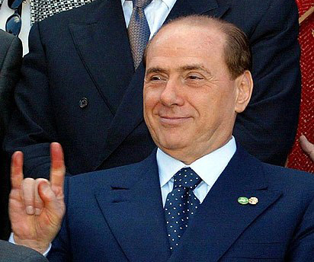
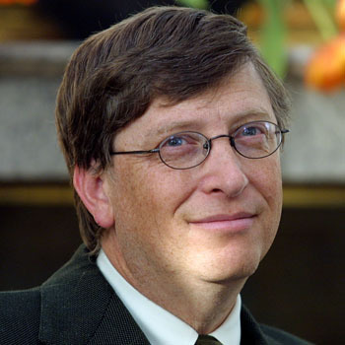
Funziona sempre bene?
Che relazione c’è tra Silvio Berlusconi, Zio Paperone, Montgomery Burns e Bill Gates?
Chiediamolo a NAGA, il motore di ricerca di YAGO che utilizza STAR per la relationship search
?

Slide 47
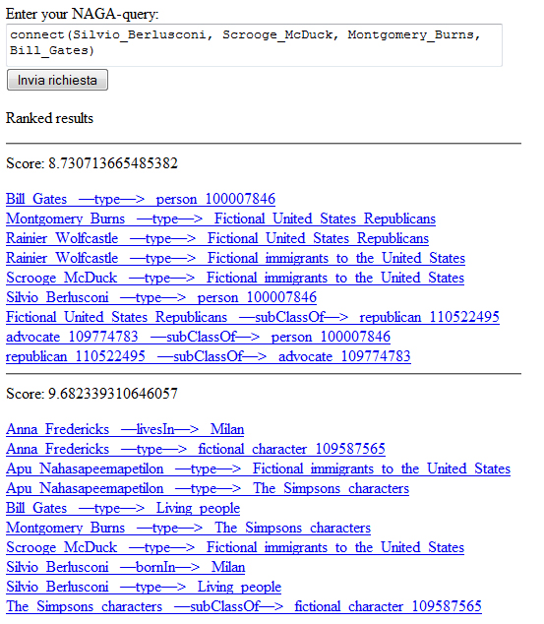
Funziona sempre bene?
Che relazione c’è tra Silvio Berlusconi, Zio Paperone, Montgomery Burns e Bill Gates?
I risultati non sono molto soddisfacenti…
… questo non per via di STAR, ma per la base di conoscenza sottostante che non ha una tassonomia adeguata.
Le tipologie ed i pesi degli archi sono fondamentali per sfruttare al pieno STAR.

Slide 48
Conclusioni
STAR migliora gli algoritmi precedenti per il calcolo dello steiner tree per quanto riguarda l’efficienza e la qualità dell’albero.
L’approccio al problema però rimane lo stesso e la “qualità semantica” percepita dall’utente sulla pertinenza dei risultati rimane invariata, perché questo aspetto è ortogonale al fuoco puramente algoritmico di STAR.
I risultati sono sempre ottenuti tramite uno steiner tree, quello che si migliora è il modo in cui si ottiene questo steiner tree.

Slide 49
Grazie per l’attenzione…
Gruppo 4

